Slide 1
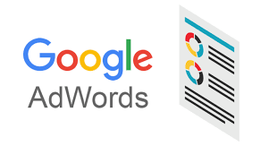
Google adwords

Slide 2
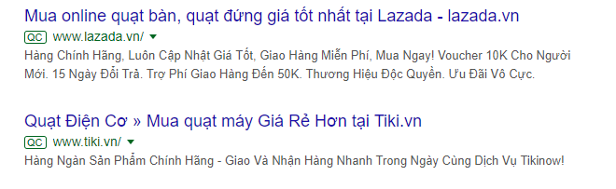
I. Google adwords là gì?
- Chạy quảng cáo google adwords nói đơn giản là website bạn sẽ được hiển thị trên kết quả tìm kiếm của google mà không cần SEO từ khoá.
- Tức là bạn phải trả tiền cho google để họ cho website bạn hiển thị trên kết quả tìm kiếm của google.

Slide 3
II. Chạy quảng cáo Google Adwords tính phí như thế nào ?
Chạy quảng cáo Google Adwords chỉ tính phí khi có khách hàng nhấn vào quảng cáo của bạn, hay bạn còn nghe là Cost Per Click CPC.
Khi khách hàng nhìn thấy quảng cáo của bạn nhưng không bấm vào, bạn cũng không mất tiền cho Google.
Khác với quảng cáo Facebook, Facebook là họ tính phí dựa theo lượt hiển thị.
Không cần biết khách hàng có click vào quảng cáo của bạn hay không, chỉ cần quảng cáo của bạn hiển thị là đã bị tính tiền.

Slide 4
III. Quảng cáo Google Adwords khác gì với SEO ?
Chạy quảng cáo Google Adwords: bạn phải trả tiền để hiển thị website lên các top đầu của Google.
SEO: bạn không cần tốn tiền nhưng vẫn hiểu thị được website lên kết quả tìm kiếm của Google.

Slide 5
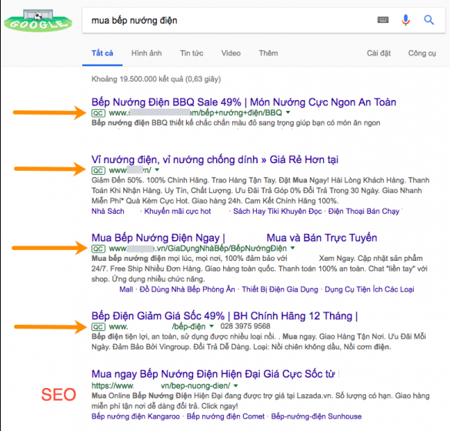
iv. Chạy quảng cáo Google Adwords có những hình thức nào ?
Chạy quảng cáo Google Adwords mạng tìm kiếm

Slide 6
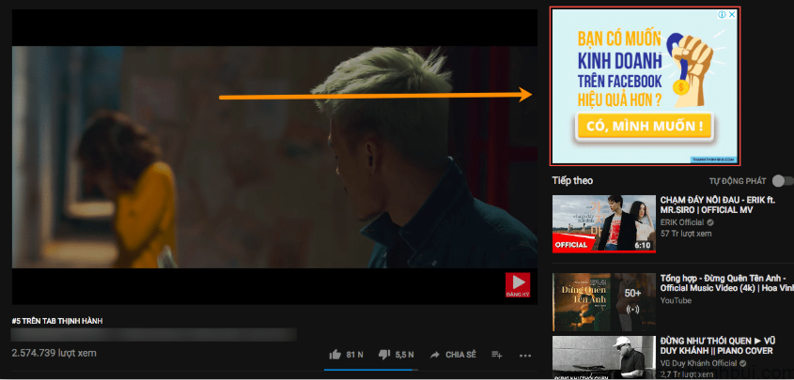
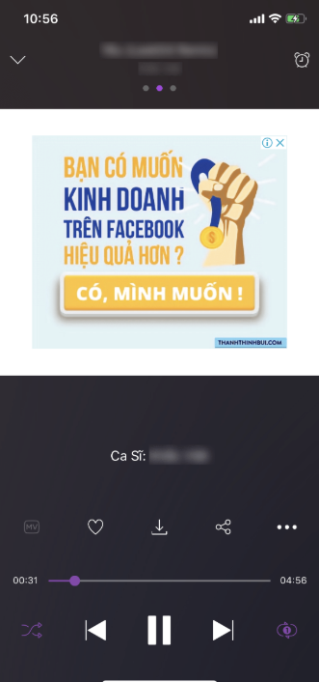
2. Chạy quảng cáo Google Adwords mạng hiển thị(GDN)

Slide 7
Demo cách tạo quảng Cáo!

Slide 8
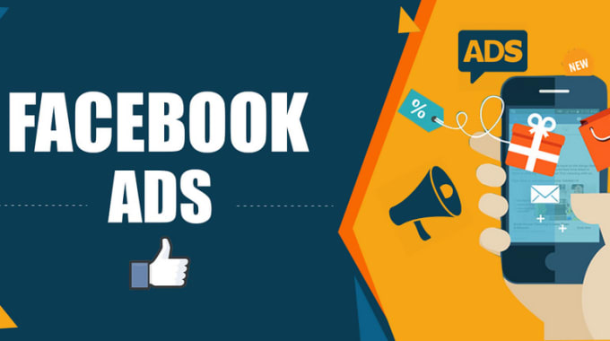
Facebook Ads

Slide 9
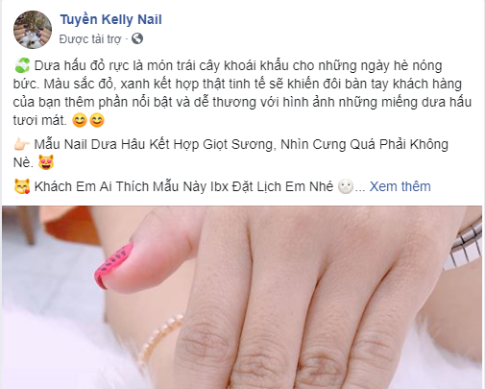
1. Facebook Ads là gì?
Là quảng cáo dựa trên nền tảng facebook. Giúp chúng ta có thể quảng bá sản phẩm một cách nhanh chóng và hiệu quả.

Slide 10
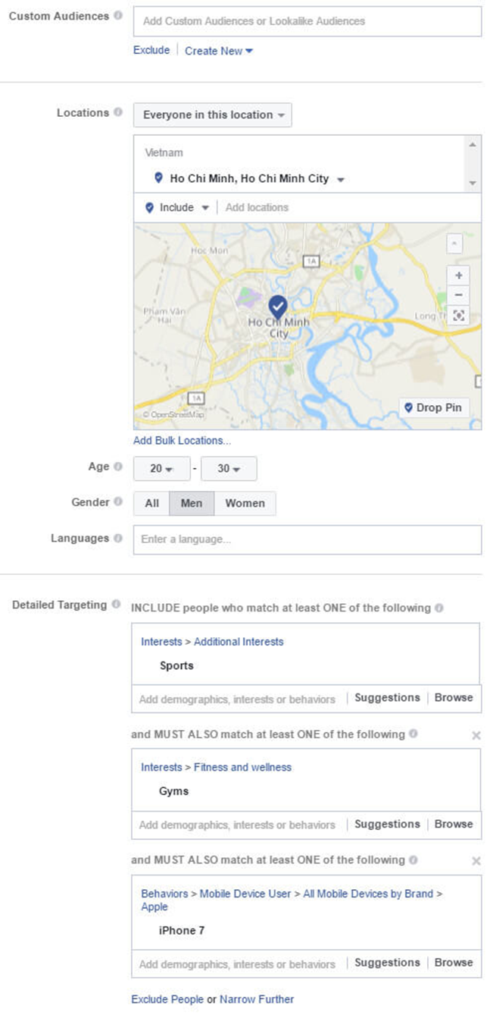
2. Các cách tiếp cận của fb đến khách hành
a. Core Audiences.

Slide 11
b. Custom Audiences
- Với Audiences này bạn sẽ tiếp cận được với những người đã tương tác với bạn trước đó như:
+ Đã từng vào website của bạn
+ Đã dùng ứng dụng của bạn
+ Những người đã ghé thăm page của bạn
+ Những người đã gửi tin nhắn vào page
+ Đã từng tương tác với page
+ Đã từng xem video trên page

Slide 12
c. Lookalike Audience
- Bạn tiếp cận đến 1 lượng khách hàng nào đó có hành vi sử dụng Facebook giống với 1 tệp audience mà bạn có.

Slide 13
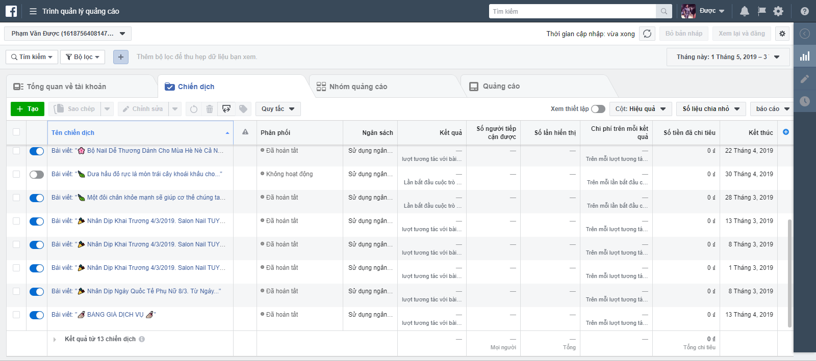
3. Facebook Ads Manager

Slide 14
4. Những lưu ý khi sử dụng Facebook Ads.
- Không phải dịch vụ nào cũng được quảng cáo : Có nhiều dịch vụ quảng cáo bị giới hạn . Một số dịch vụ không được quảng bá trên Facebook : Các quảng cáo liên quan đến việc kiếm tiền, thu nhập tại nhà, những quảng cáo về hẹn hò, kết bạn,….
Đặc biệt: Không sử dụng ngôn ngữ tục tĩu, thô tục, đe dọa hoặc tạo ra phản hồi tiêu cực cao. Không sử dụng ngôn ngữ lăng mạ, quấy rối hoặc hạ thấp phẩm giá con người, hoặc địa chỉ tuổi, giới tính, tên, chủng tộc, tình trạng thể chất,…

Slide 15
5. Demo một quảng cáo đơn giản

Slide 16
Thanks For Listening!

